Slide 1

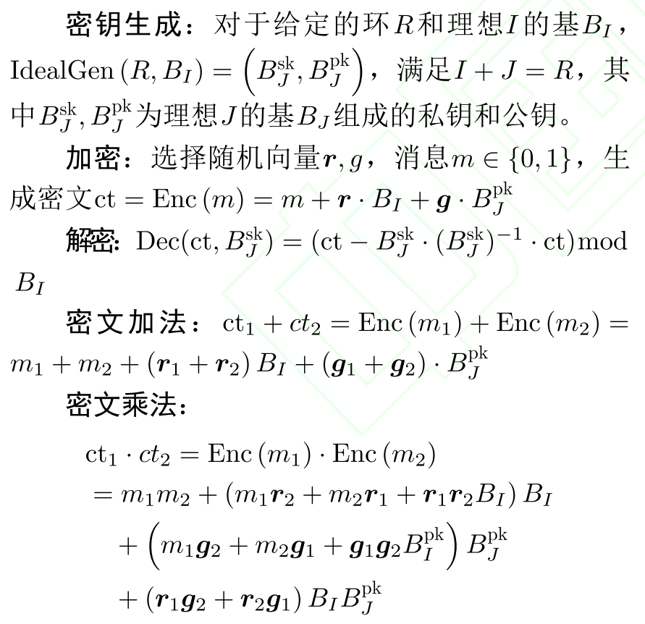
理想格
Gen09全同态加密的一般结构

Slide 2
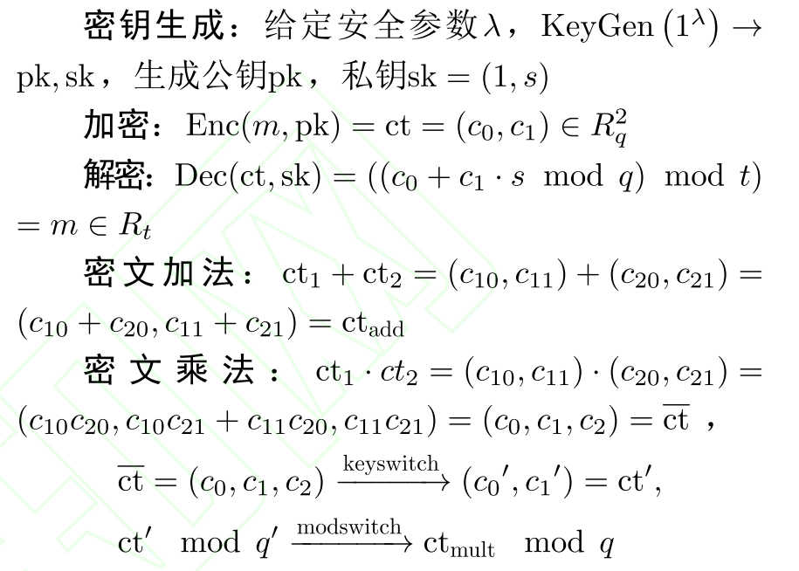
BGV
BGV全同态加密的一般结构

Slide 3
重线性化体现

Slide 4
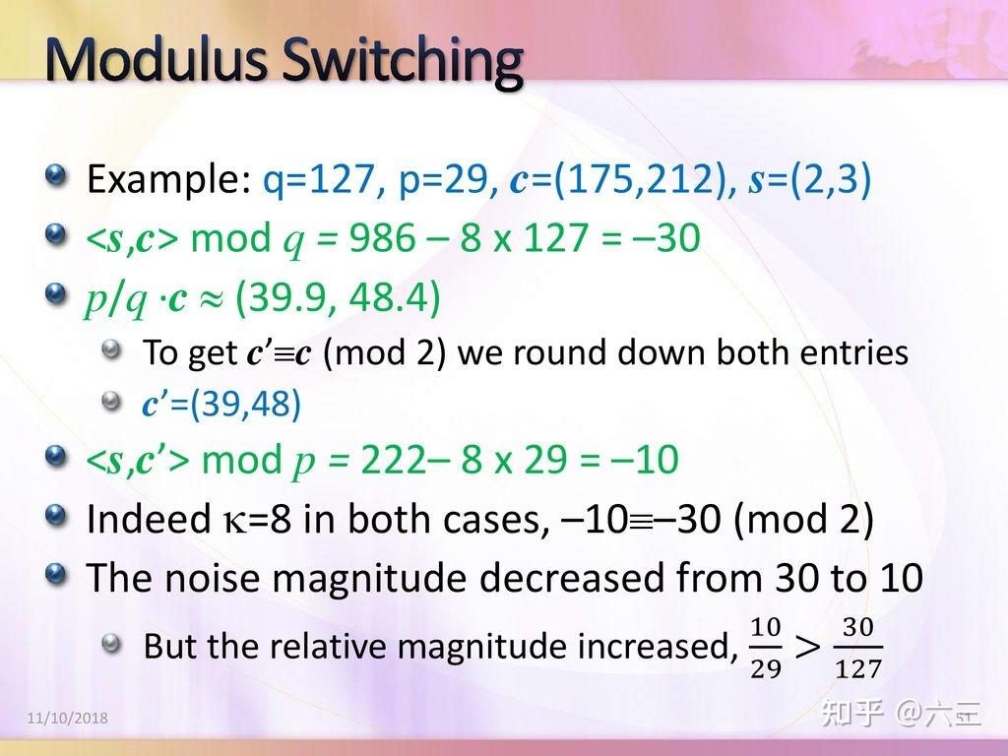
模交换是如何影响噪声的
Notes:
噪声会无限增大但不会超过上限

Slide 5
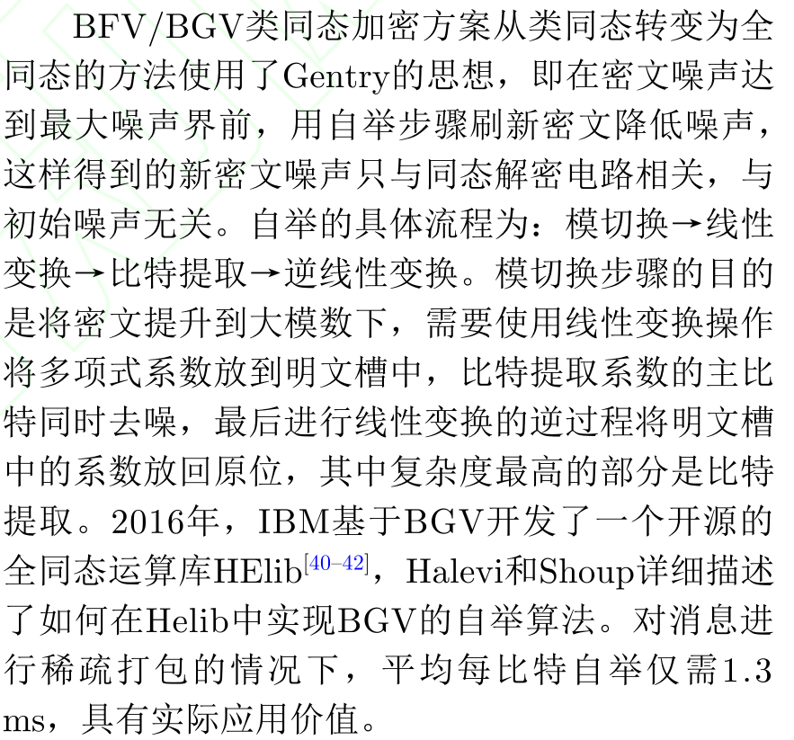

Slide 7
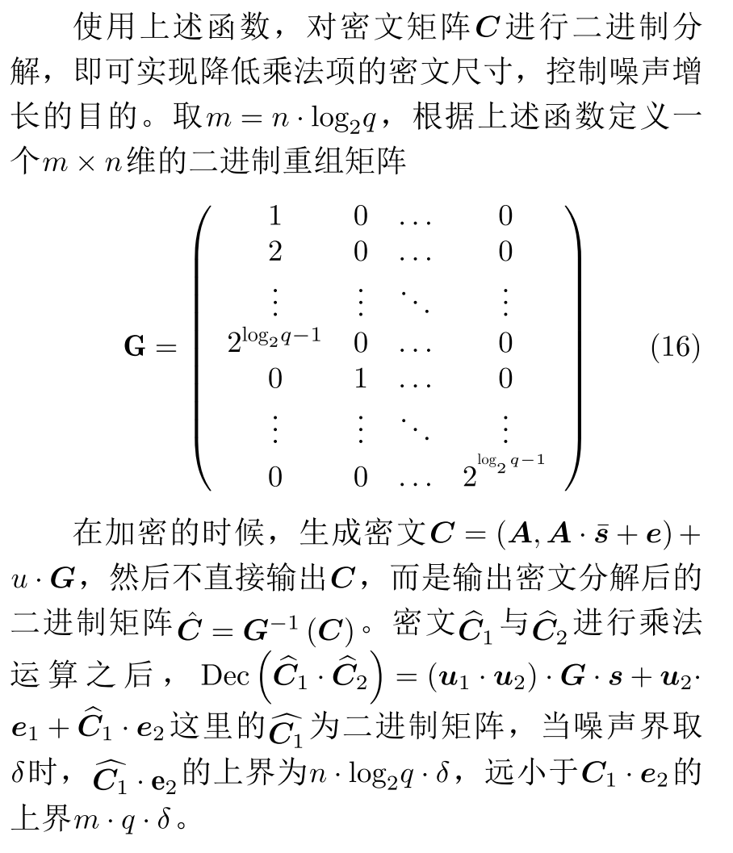
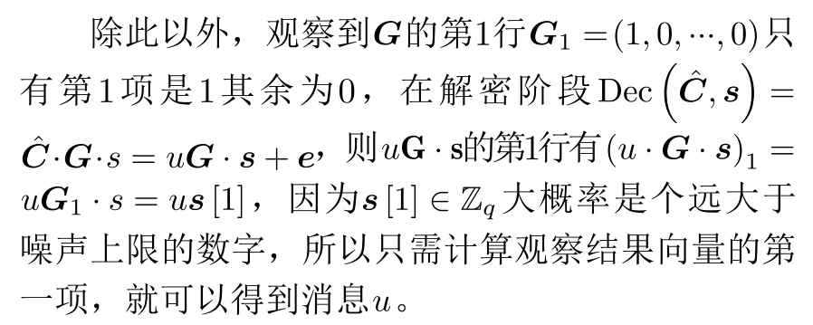
GSW13解密

